Slide 1

CC8210 – NCA210
Programação Avançada I
Prof. Reinaldo A. C. Bianchi
Prof. Isaac Jesus da Silva
Prof. Danilo H. Perico

Slide 2
Conteúdo Programático
AULA | DATA | TEORIA
1 | 10/08/20 | Introdução a disciplina. Introdução a Python :Estrutura Sequencial, Condicional e Estruturas de Repetição;
2 | 17/08/20 | Vetores ou Listas;
3 | 24/08/20 | Listas Aninhadas ou Matrizes;
4 | 31/08/20 | Modularização (Funções com/sem passagem de parâmetro, com/sem retorno);
5 | 14/09/20 | Manipulação de Strings
6 | 21/09/20 | Manipulação de Arquivos
7 | 28/09/20 | Dicionários e Tuplas
 | 05/10/20 | P1
8 | 19/10/20 | Introdução à POO - Classes e Objetos
9 | 26/10/20 | Introdução à biblioteca Pandas
10 | 09/11/20 | Introdução à bibliotecas matemáticas e gráficas numpy e matplotlib. Manipulação de gráficos multiplos e de barras;
11 | 16/11/20 | Interface Gráfica do Usuário (GUI)
12 | 23/11/20 | P2

Slide 3
Manipulação de Strings

Slide 4
Caracteres
A representação de um caracter é dada por um número inteiro, hexadecimal ou binário
Esse número segue um padrão conhecido entre diversos sistemas computacionais:
ASCII - American Standard Code for Information Interchange (lê-se ASC2 OU asci)
ISO 8859 - é extensão ao código ASCII, inclui caracteres acentuados.
UTF - Unicode Transformation Format

Slide 5
Tabela ASCII
Tabela ASCII:
7 bits (números de 0 a 127)
Tabela ASCII Estendida
8 bits
Igual a tabela ASCII, porém contém mais caracteres:
Além do 0 ao 127,
Contém do 128 até o 255 (inclui os caracteres com acentos)

Slide 6
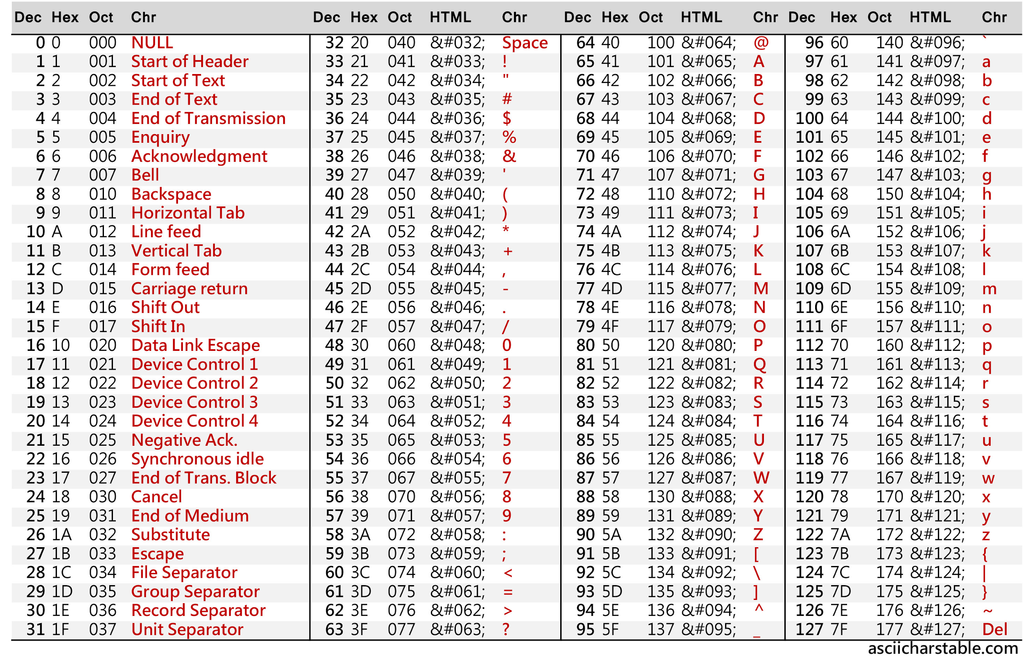
Tabela ASCII - 7 bits

Slide 7
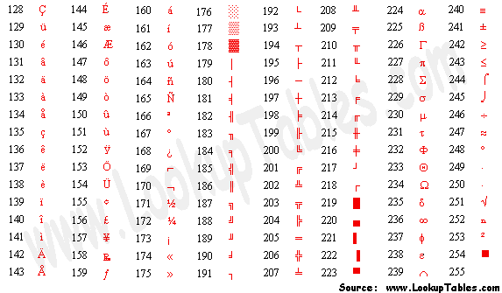
Extended ASCII - 8 bits

Slide 8
ISO 8859
ISO 8859 is a full series of 10 (and soon MORE) standardized multilingual single-byte coded (8bit) graphic character sets for writing in alphabetic languages:
ISO 8859-1: West European
ISO 8859-2: East European
ISO 8859-3: South European
ISO 8859-4: North European
ISO 8859-5: Cyrillic
...

Slide 9
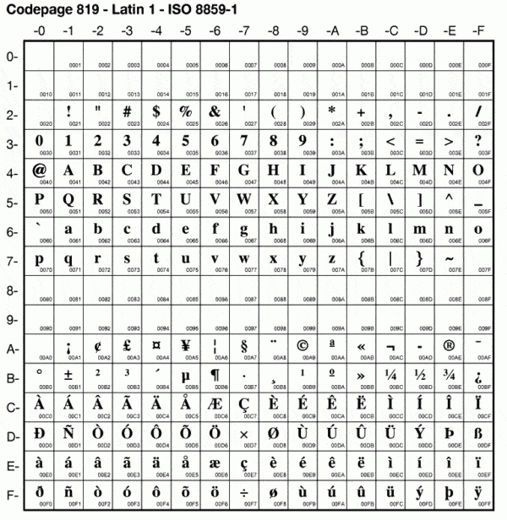
ISO 8859-1
Latin 1

Slide 10
ISO 8859-1
Latin 1
Sempre igual
Muda com a língua

Slide 11
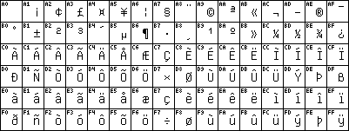
ISO 8859-1: West European
French (fr), Spanish (es), Catalan (ca), Basque (eu), Portuguese (pt), Italian (it), Albanian (sq), Rhaeto-Romanic (rm), Dutch (nl), German (de), Danish (da), Swedish (sv), Norwegian (no), Finnish (fi), Faroese (fo), Icelandic (is), Irish (ga), Scottish (gd), and English (en), incidentally also Afrikaans (af) and Swahili (sw), thus in effect also the entire American continent, Australia and much of Africa.

Slide 12
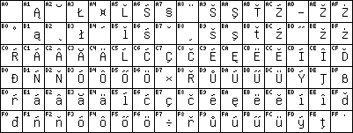
ISO 8859-2: East European
Czech (cs), Hungarian (hu), Polish (pl), Romanian (ro), Croatian (hr), Slovak (sk), Slovenian (sl), Sorbian.

Slide 13
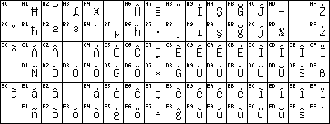
ISO 8859-3: South European

Slide 14
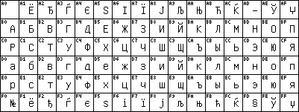
ISO 8859-5: Cyrillic
Bulgarian (bg), Byelorussian (be), Macedonian (mk), Russian (ru), Serbian

Slide 15
Unicode
Unicode é um padrão que permite aos computadores representar e manipular, de forma consistente qualquer sistema de escrita existente.
O padrão consiste de quase 138 mil caracteres:
Define uma metodologia para codificação e um conjunto de codificações padrões de caracteres, uma enumeração de propriedades de caracteres como caixa alta e caixa baixa, além de regras para normalização, decomposição, ordenação alfabética e renderização.
Os 256 primeiros códigos Unicode são idênticos aos do padrão ISO 8859-1,

Slide 16
UTF-8
Um dos padrões mais utilizados da atualidade é o UTF-8 (8-bit Unicode Transformation Format)
É um tipo de codificação binária (Unicode) de comprimento variável.
UTF-8 pode representar qualquer caractere universal padrão do Unicode, sendo também compatível com o ASCII
Por esta razão, está lentamente a ser adaptado como tipo de codificação padrão para email, páginas web, e outros locais onde os caracteres são armazenados.

Slide 17
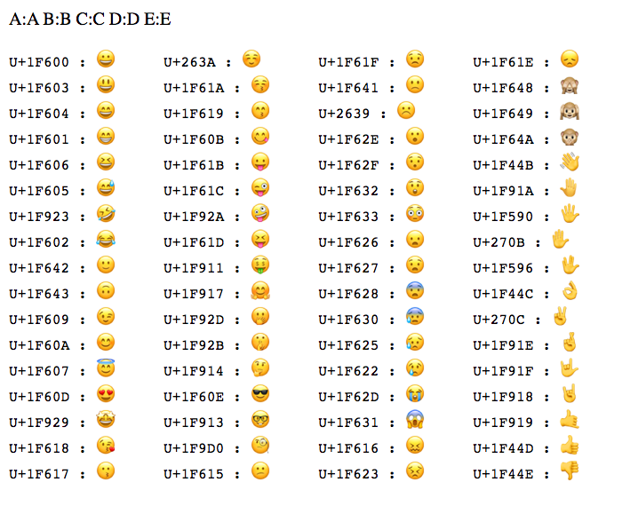
Unicode

Slide 19
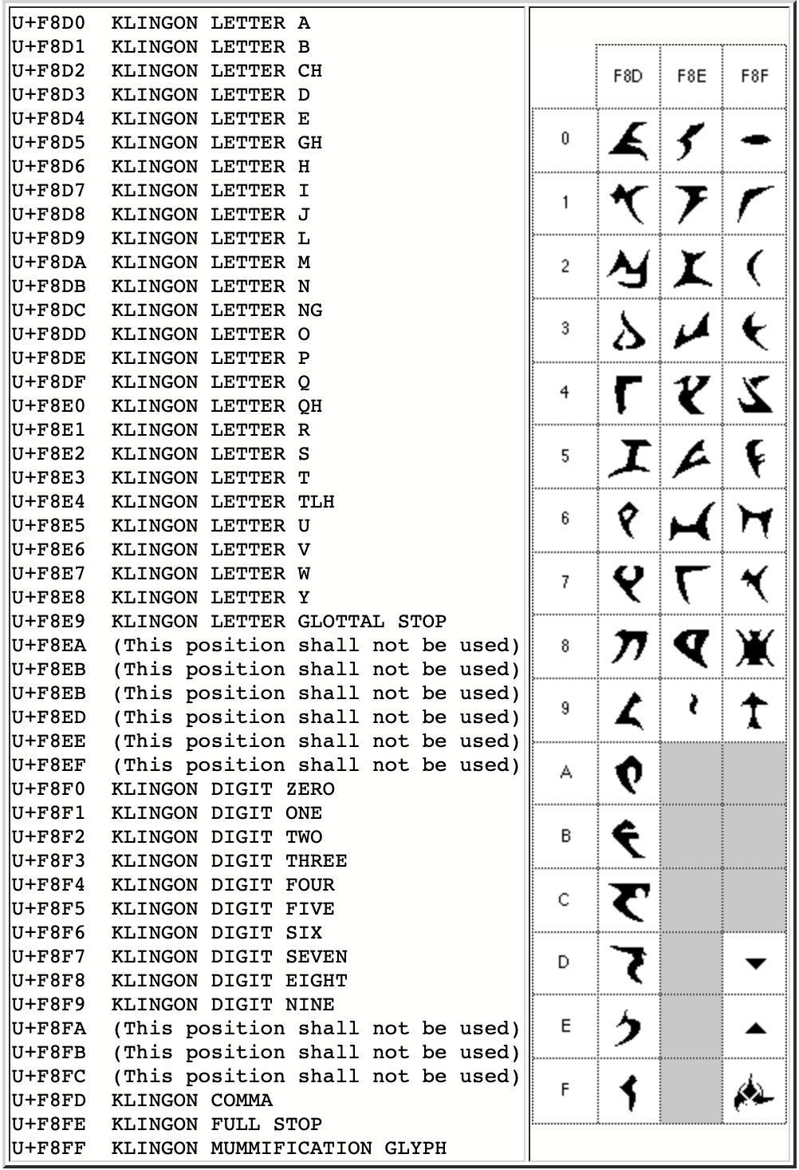
Unicode
Klingon...

Slide 20
Unicode em Python
Regular Python strings are *not* unicode, they are just plain bytes.
To create a unicode string, use the 'u' prefix on the string literal.
Exemplo:
> ustring = u'A unicode \u018e string \xf1'

Slide 21
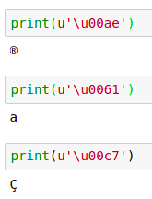
Unicode em Python
print() com unicode:
No Python, aspas simples ou duplas são intercambiáveis para representar strings

Slide 22
Unicode em Python
﻿# grinning face
print("\U0001f600")
# grinning squinting face
print("\U0001F606")
# rolling on the floor laughing
print("\U0001F923")

Slide 23
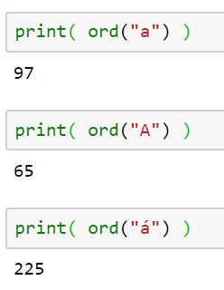
Unicode – ord()
Imprimir o valor ASCII/Unicode de um caractere - função ord( ):

Slide 24
Unicode – ord()
﻿print(ord('a'))
print(ord('á'))
print(ord('ç'))
print(ord('😀'))

Slide 25
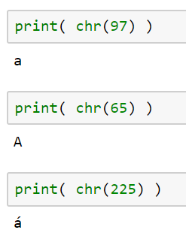
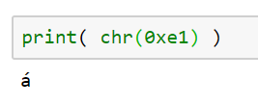
Unicode – chr()
Imprimir o caractere a partir de um valor ASCII/Unicode - função chr( ):
Exemplo: entrada em hexadecimal

Slide 26
Strings
Strings são cadeias de caracteres:
Sequência de caracteres
String em Python são cercados por aspas simples ou aspas duplas:
'hello' é igual a "hello".
Exemplo:
print("Hello")
print('Hello')

Slide 27
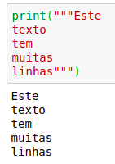
Strings – aspas triplas
O Python também têm a opção de aspas triplas: “”” texto “””
Este comando pode ser chamado de bloco de string
Aspas triplas são bastante úteis para textos com múltiplas linhas
Exemplo:

Slide 28
Atribuir string a uma variável
Para atribuir uma string a uma variável se faz como se fosse qualquer outro literal:
Com o nome variável seguido por um sinal igual e a sequência:
Exemplo:
a = "Hello"
print(a)

Slide 29
Caracteres de escape
Para inserir caracteres que são ilegais em uma sequência, use um caracter de escape – Escape Character
Um caracter de escape é uma barra invertida seguido pelo caracter que você deseja inserir.
Um exemplo de um caractere ilegal é uma citação dupla dentro de uma string que é cercada por citações duplas:
txt = "We are the so-called "Vikings" from the north.”
Gera erro! - Deve ser usado \"

Slide 30
Caracteres de escape
\’ Single Quote
\\ Backslash
\n New Line
\r Carriage Return
\t Tab
\b Backspace
\f Form Feed
\xhh Hex value

Slide 31
Strings são Arrays !!!
Strings are Arrays
Como muitas outras linguagens de programação populares, strings em Python são arrays, tuplas de bytes representando caracteres Unicode.
No entanto, Python não tem um tipo de dados de caractere:
um único caractere é simplesmente uma sequência com um comprimento de 1.
Colchetes podem ser usados para acessar elementos da string.

Slide 32
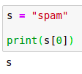
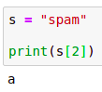
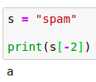
Strings – Índices
De uma maneira geral, strings são tuplas de caracteres
Podemos acessar cada caractere utilizando o índice de sua posição dentro da String
Exemplos:

Slide 33
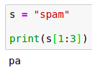
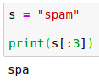
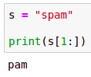
Strings – Fatiamento (slicing)
Podemos também utilizar o fatiamento (slicing) nas strings
O fatiamento serve para extrairmos uma seção específica da string
Exemplos:

Slide 34
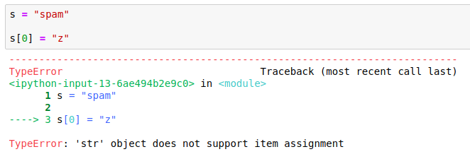
Strings – Imutabilidade
As strings seguem o conceito de imutabilidade
Isso quer dizer que não é possível alterar um único caractere de uma string
Por exemplo: Alterar o “s” por “z” na palavra “spam”

Slide 35
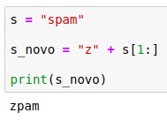
Strings – Imutabilidade
Para alterarmos um ou mais caracteres de uma string, normalmente criamos outra variável
Exemplo: alterar ‘s’ por ‘z’ na palavra “spam”

Slide 36
Copiando uma String
Não é possível criar uma copia de uma string em Python:
Elas são imutáveis!
Uma cópia de uma string sempre retorna uma referência a original, de qualquer maneira que seja feita:
Uma cópia usando srt()
Fatiando a string
Concatenando com uma string vazia...
Ver em pythontutor.com

Slide 37
Copiando uma String
import copy
a = 'hello’
b = str(a)
c = a[:]
d = a + ’’
e = copy.copy(a)
﻿print (a, b, c, d, e)
print (id(a),id(b),id(c),id(d),id(e))

Slide 38
Copiando uma String
import copy
a = 'hello’
b = str(a)
c = a[:]
d = a + ’’
e = copy.copy(a)
﻿print (a, b, c, d, e)
print (id(a),id(b),id(c),id(d),id(e))
﻿Resultado:
hello hello hello hello hello
140723752559152 140723752559152 140723752559152 140723752559152 140723752559152
id()
function returns the identity of the object. This is an integer that is unique for the given object and remains constant during its lifetime.

Slide 39
Copiando uma String
﻿a = 'hello'
b = ''
print (len(a))
for i in range(len(a)):
b = b + a[i]
print (a, b)
print (id(a), id(b))
﻿hello hello
140723752559152 140723753126704

Slide 40
Strings – Métodos
Existem muitos métodos próprios para serem utilizados com strings
Alguns exemplos:
capitalize( )
count( )
find( )
lower( )
islower( )
isdigit( )
isalpha( )
isupper( )
split( )
strip( )
replace( )

Slide 41
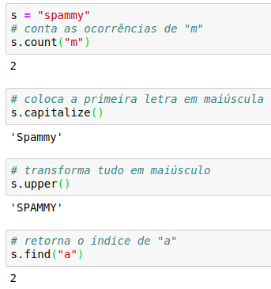
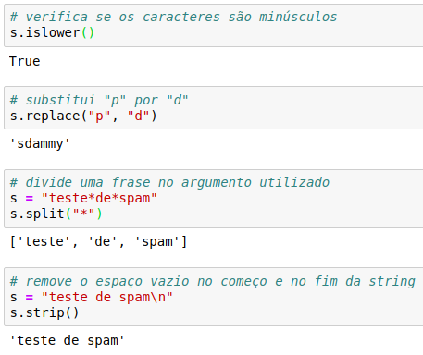
Strings – Métodos

Slide 42
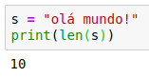
Strings – Método len()
Assim como nas listas ou tuplas, podemos utilizar também o método len( ) para obter o tamanho da string.
Tamanho significa o número de caracteres
Exemplo:

Slide 43
String – Método format()
Python 3 introduziu uma nova maneira de fazer a formatação de strings que também foi posteriormente portado para Python 2.7.
Esta formatação de string "novo estilo" se livra da sintaxe usando o “%” e torna a sintaxe para formatação de strings mais regular.
A formatação agora é tratada chamando .format() em um objeto de sequência.

Slide 44
String – Método format()
>>> 'Hello, {}'.format(name)
'Hello, Bob’
>>> age = 36 >>> txt = "My name is John, and I am {}" print(txt.format(age))

Slide 45
String – Método format()
>>> 'Hey {name}, there is a 0x{errno:x} error!'.format(name=name, errno=errno)
'Hey Bob, there is a 0xbadc0ffee error!'

Slide 46
String – Método format()
quantity = 3 itemno = 567 price = 49.95 myorder = "I want {} pieces of item {} for {} dollars." print(myorder.format(quantity, itemno, price))

Slide 47
Concatenação de Strings
Para concatenar, ou combinar, duas strings você pode usar o operador +.
Exemplo:
a = "Hello" b = "World" c = a + b print(c)

Slide 48
Template strings
Os templates fornecem substituições de string mais simples.
Em vez das substituições normais baseadas em %, os templates suportam substituições baseadas em $, com as regras:
$$ é um escape e é substituído por um único $.
$indentifier nomeia um espaço reservado de substituição correspondente a uma chave de mapeamento de ”identifier".
Por padrão, ”identifier" deve ser um identificador Python.
O primeiro caractere não identificador após o $character encerra essa especificação de espaço reservado.
${identifier} é equivalente a $identifier.

Slide 49
Método substitute(mapping)
Executa a substituição do template, retornando uma nova sequência.
mapping é qualquer objeto que correspondem aos espaços reservados no modelo.

Slide 50
Template String
>>> from string import Template
>>> s = Template('$who likes $what’)
>>> s.substitute(who='tim', what='kung pao') 'tim likes kung pao'

Slide 51
Conclusão
Vimos na aula de hoje todos os comandos básicos pare trabalhas strings em Python...
Já podemos começar a fazer exercícios!

Slide 52
Exercício em aula de teoria
Peça ao usuário uma string e imprima se essa string é um palíndromo ou não.
Palíndromo é uma palavra ou frase (normalmente, ignorando-se os espaços em branco) que se pode ler, indiferentemente, da esquerda para a direita ou vice-versa.
Exemplos: “ovo”; “a grama é amarga”

Slide 53
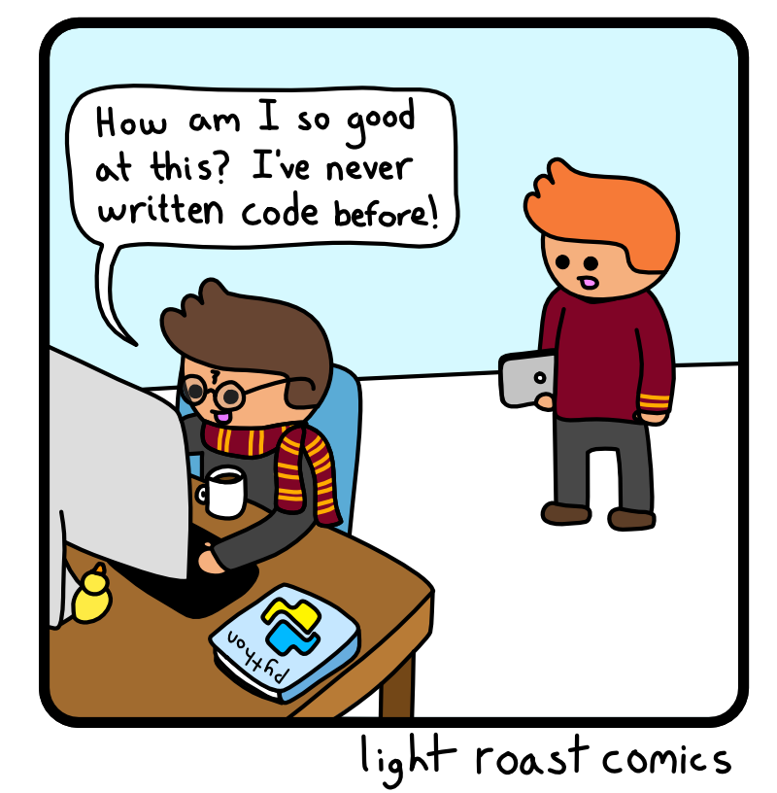
Fim

